Slide 1
BM04 Rev1 SPI ISSUE
2023_06_30

Slide 2
ISSUE
SPI TX FIFO接收128的整数倍的数据量会导致数据丢失一个数据
原因：spi_tx_ren信号的产生有误，状态机只要跳转到了F1R或者F2R的状态就会立刻产生一次spi_tx_ren
问题出在当FIFO刚好接受128byte(128byte的倍数)，正在读FIFO1，等待写FIFO2，然而写FIFO2 timeout了(或者读FIFO2，等待写FIFO1)，状态机会从F1RF2W → F1R(或者F1WF2R → F2R )，此时正在读取F1R，跳转状态增加的一次读FIFO会导致多读取了一次FIFO，但是没有发出去，造成丢失了一个数据，这个数据会随着AFE返回数据的速率和SPI_SCLK的频率发生变化，不是固定位置。
解决方案
正确应该是如果在这种状态机跳转的情况（ F1RF2W → F1R或者F1WF2R → F2R ），不产生这一次读FIFO的操作，即可正确工作

Slide 3
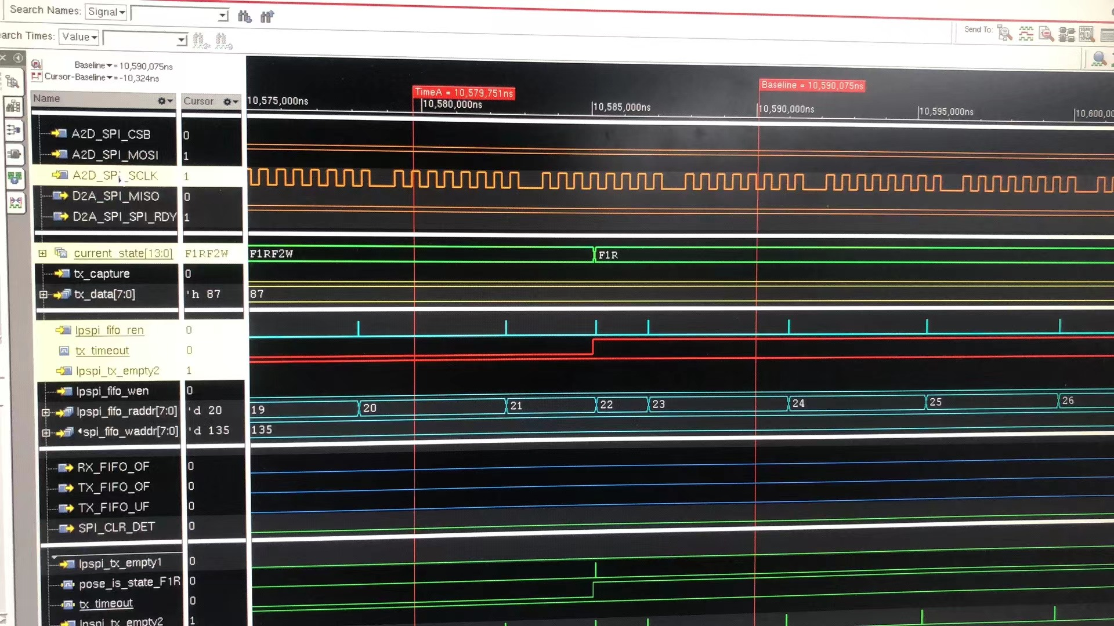
错误波形
Case: A0 40 00 79 E2 12 一个AFE，接收AFE 128个byte，读取122byte

Slide 4
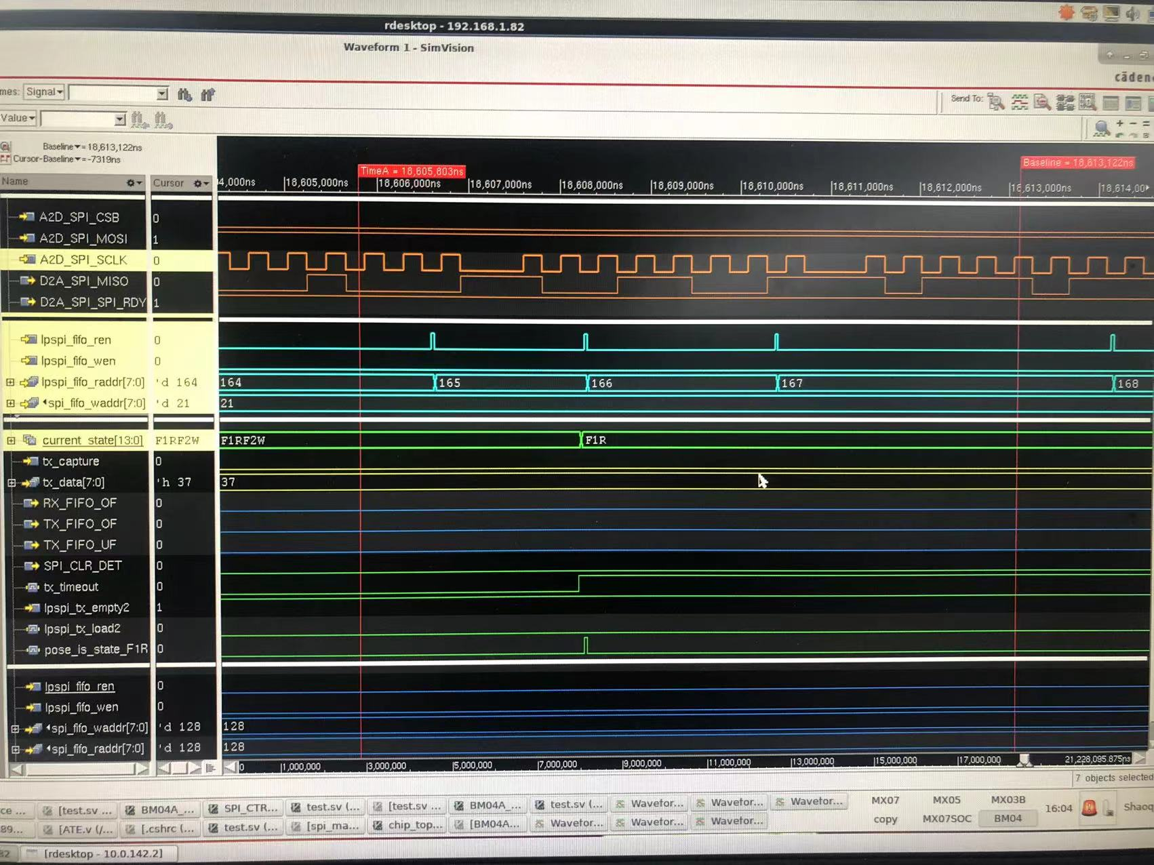
错误波形
Case: A0 10 00 79 E2 03 3个AFE接收AFE 128*3个byte，stack读取122byte

Slide 5
状态机
错误的状态情况

Slide 6
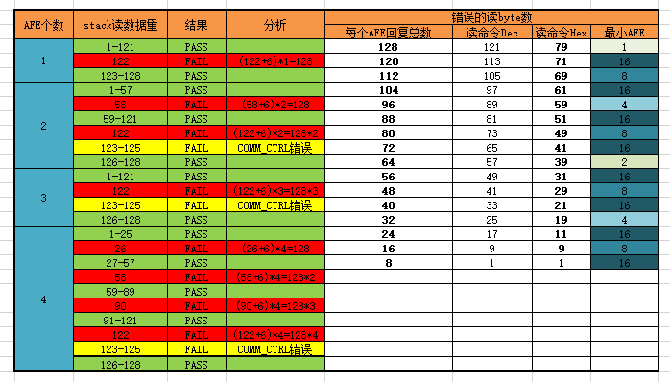
Case list

Slide 7
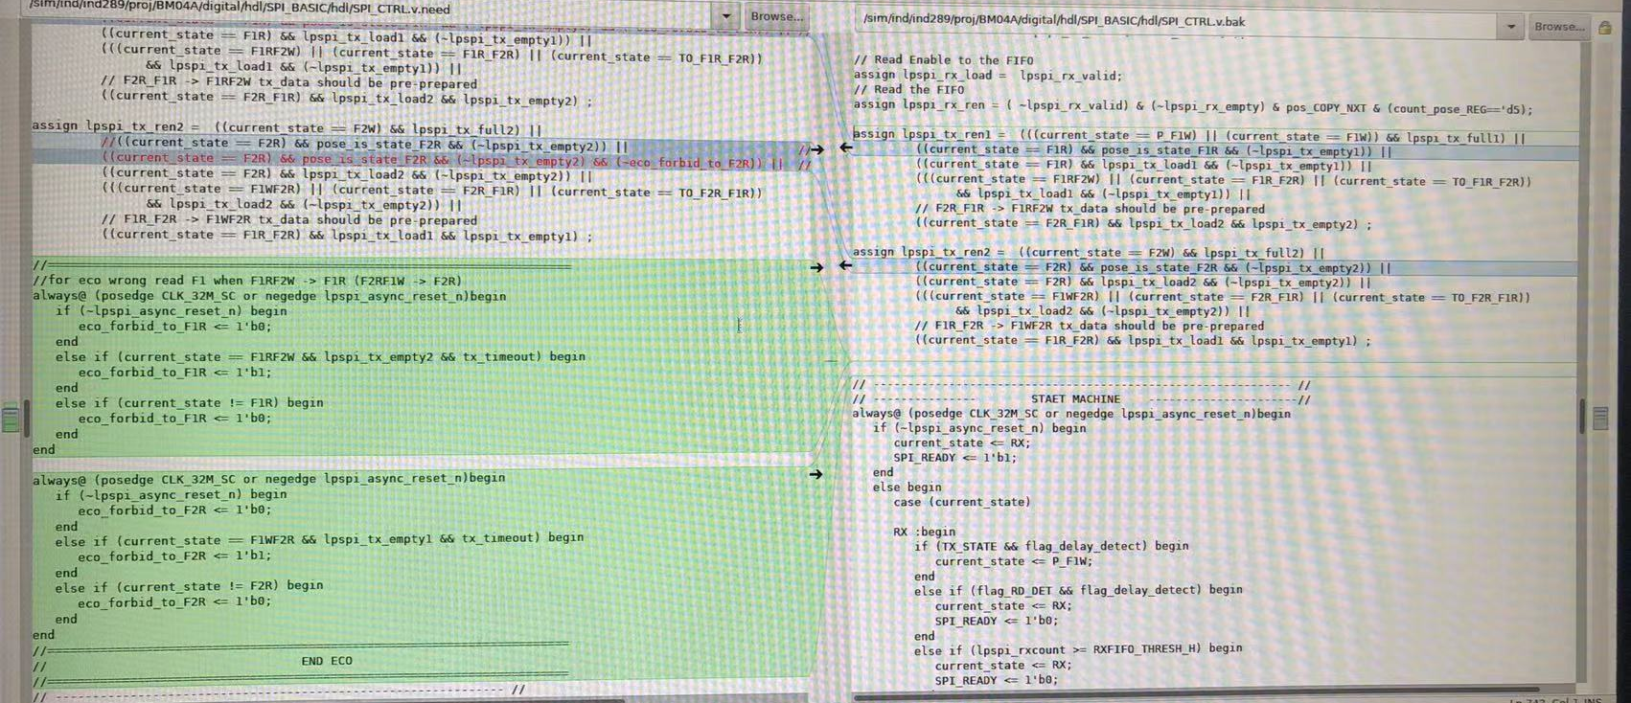
解决方案
ECO方案
禁止在F1RF2W→F1R和F1WF2R→F2R状态跳转时增加一次读FIFO操作。

Slide 8
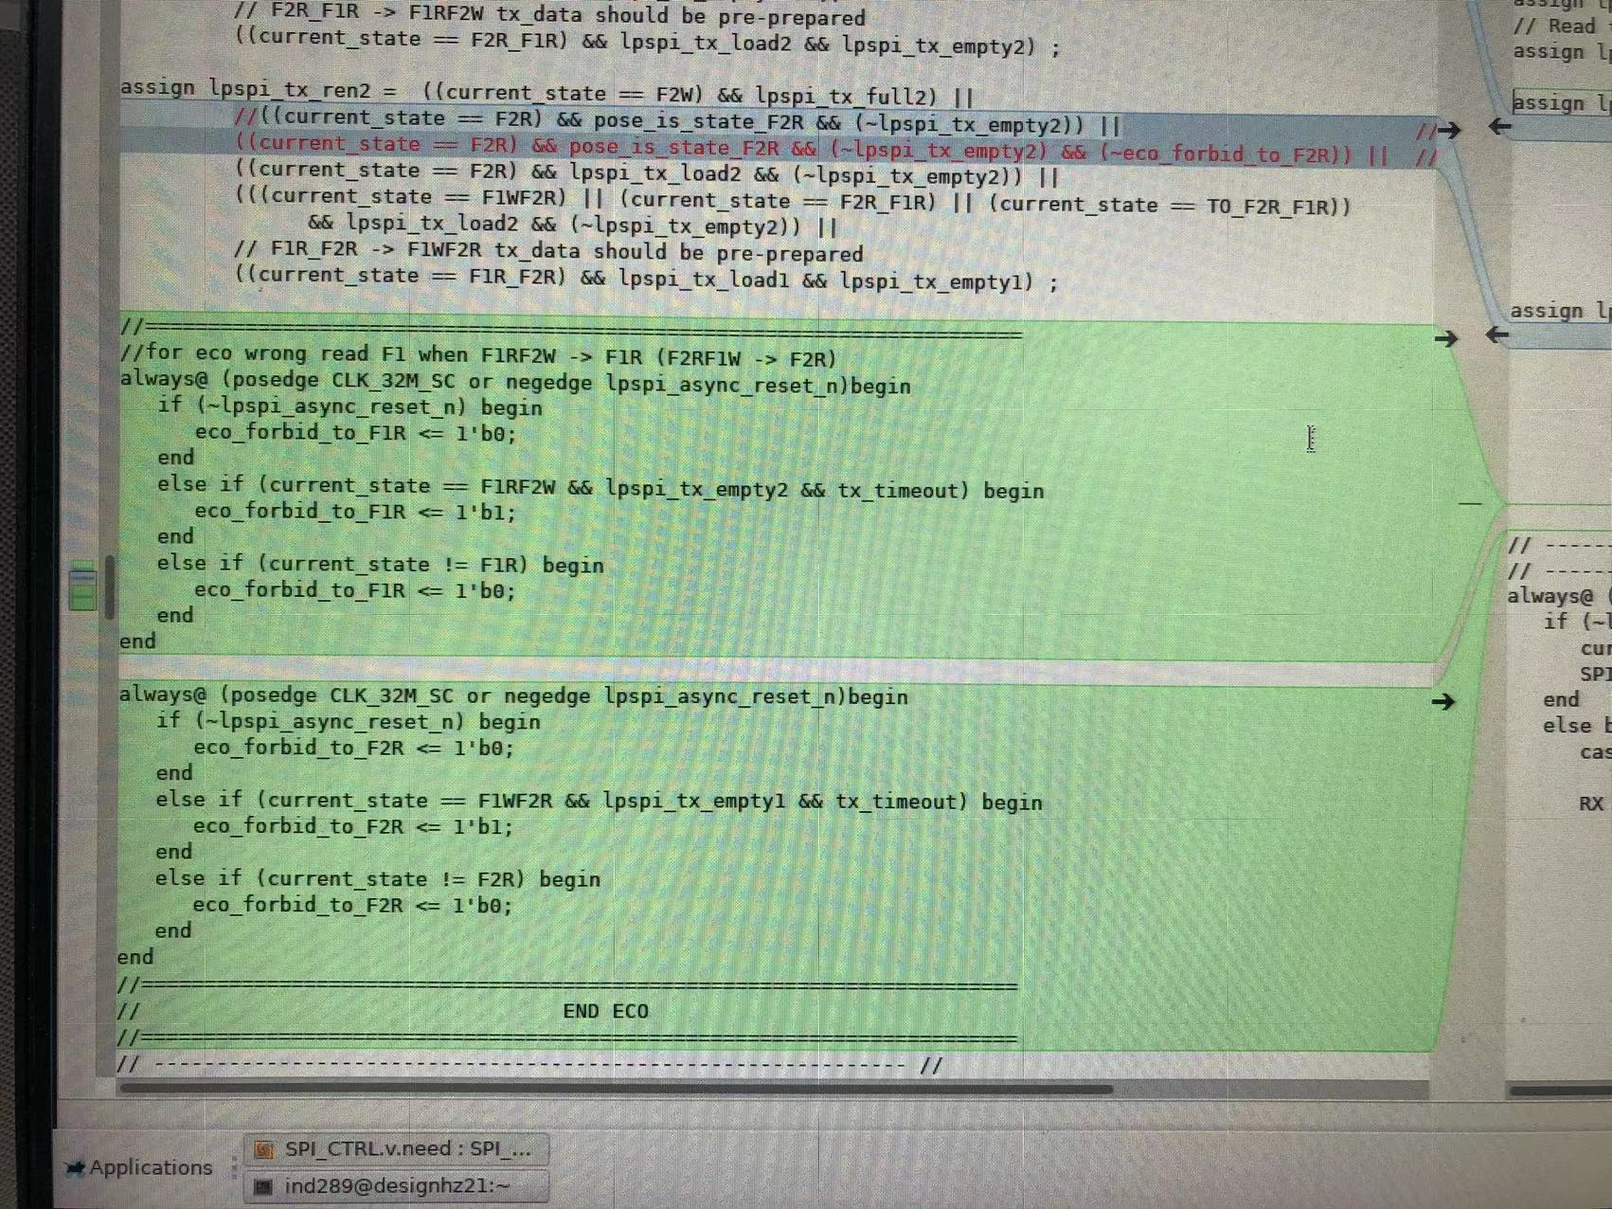
解决方案
ECO方案
需要增加逻辑： F1RF2W→F1R和F1WF2R→F2R Read_Forbid。

Slide 9
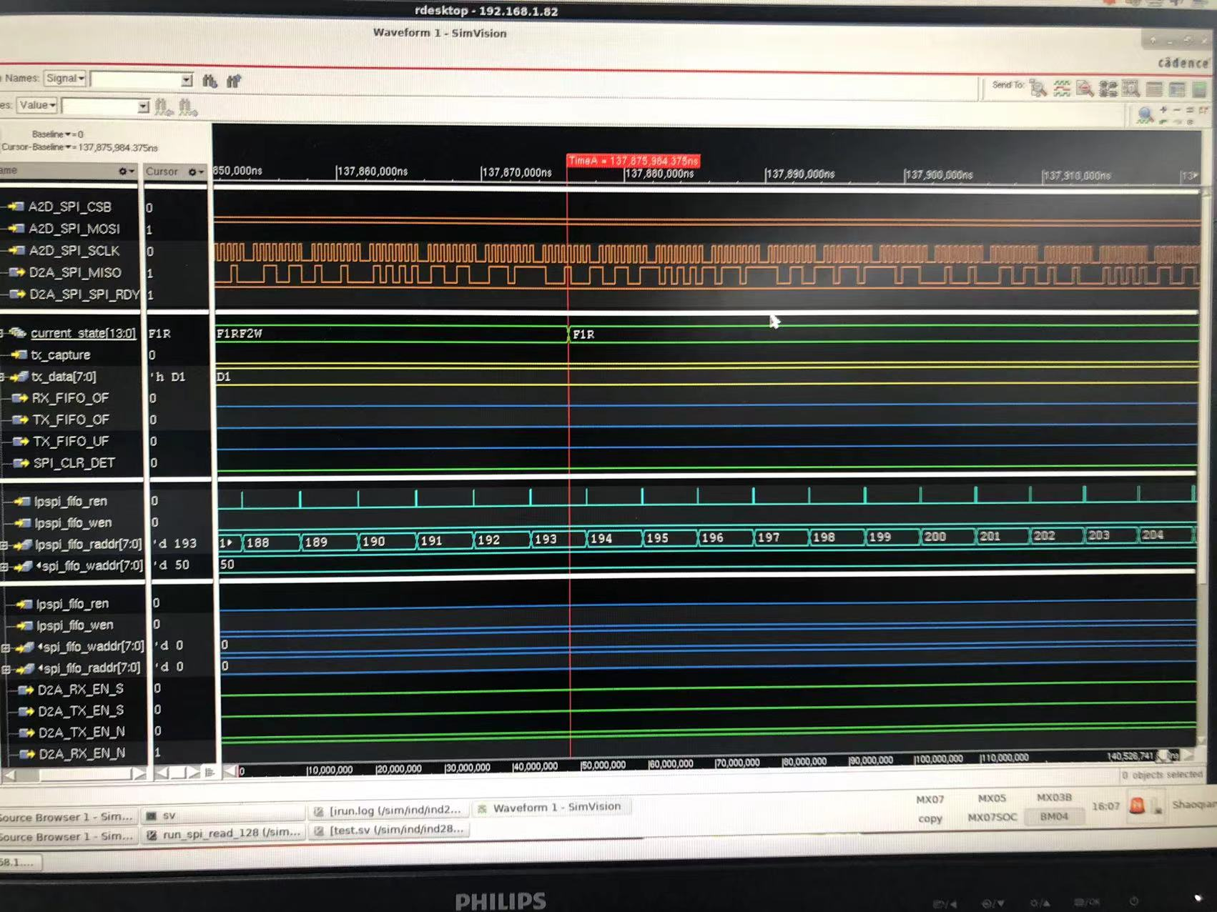
ECO结果
结论：没有多余的一次读FIFO操作

